Slide 1






Г.Шалаева
Правила
поведения

Slide 2


Следом за летом
Осень идёт.
Жёлтые песни
Ей ветер поёт,
Красную под ноги
Стелет листву,
Белой снежинкой
Летит в синеву.

Slide 3


Осенью
одевайтесь
теплее!

Slide 4
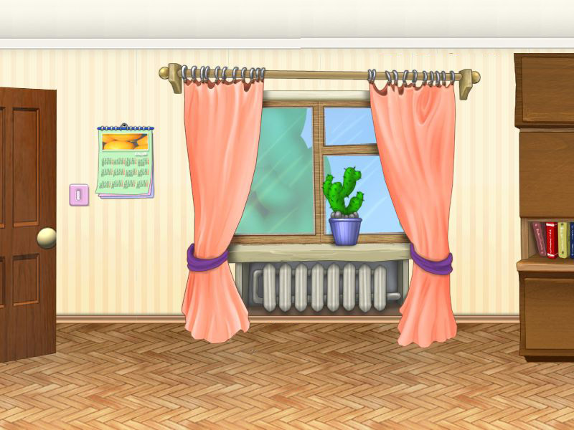

За окошком сквер зелёный,
И смотрю я удивлённо
На листок календаря –
Там – восьмое сентября.
Почему ж тепло? Да это
Наступило бабье лето.
8
сентября

Slide 5
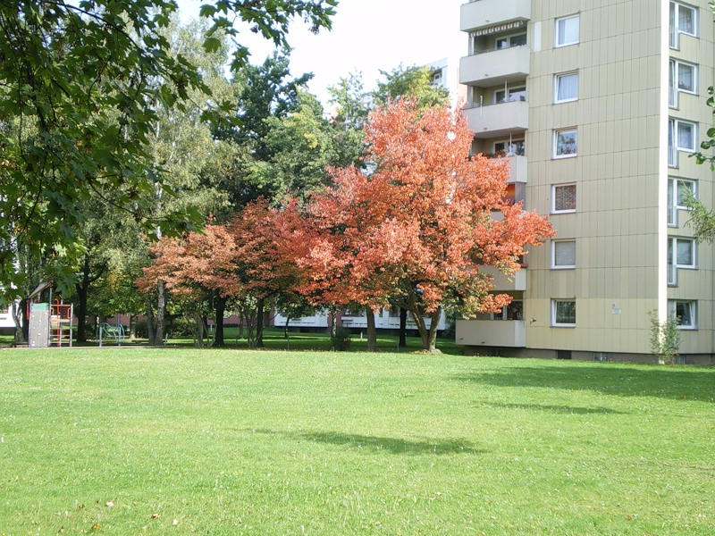


Мне пора на тренировку.
Не возьму с собой ветровку!
Мне в футболке жарко даже,
Словно в августе на пляже!

Slide 6
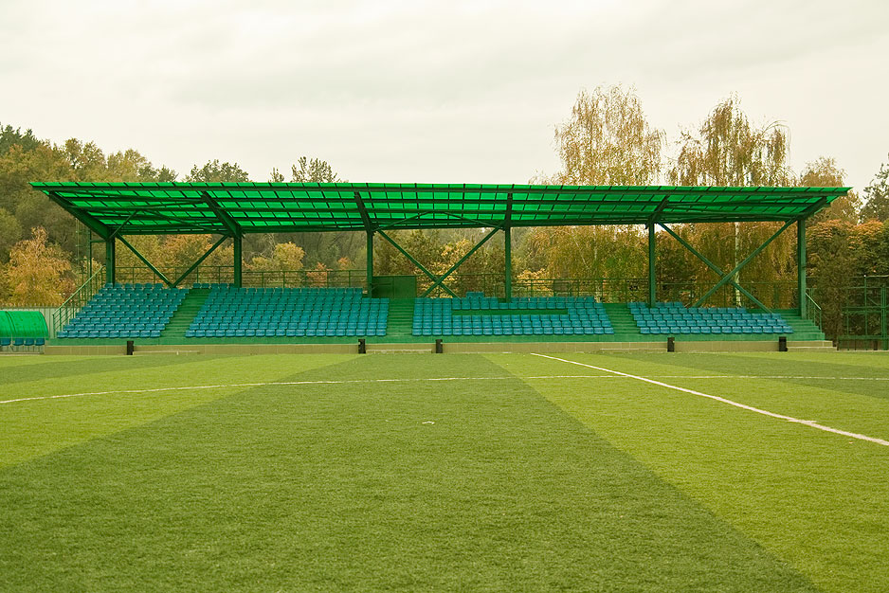


Тренировка позади,
Наступил прохладный вечер.
Резкий ветер холодит
Руки, шею, грудь и плечи.
Лето, ты опять ушло?
Утром было так тепло!

Slide 7
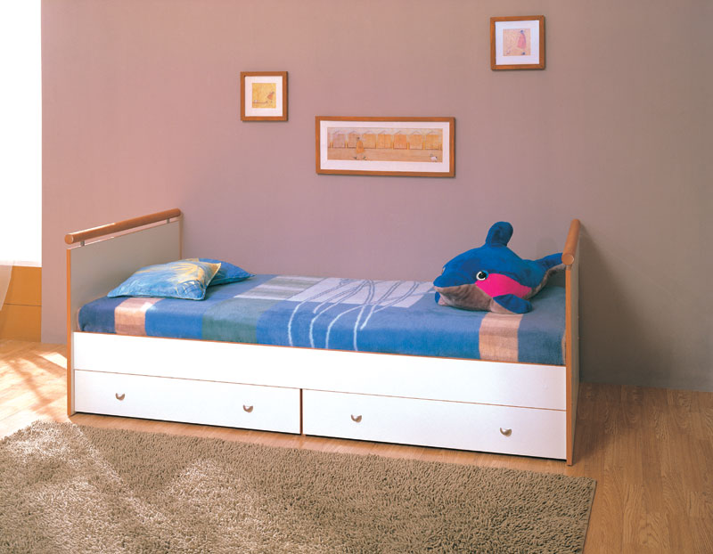





Простудился я, друзья,
Болен на шутку,
Понял: в сентябре нельзя
Выходить без куртки.
Хоть с утра теплом согреты
Улицы и парки,
Знайте, что сентябрь – не лето,
В сентябре не жарко!

Slide 8

Не мочите
ноги в лужах!

Slide 9
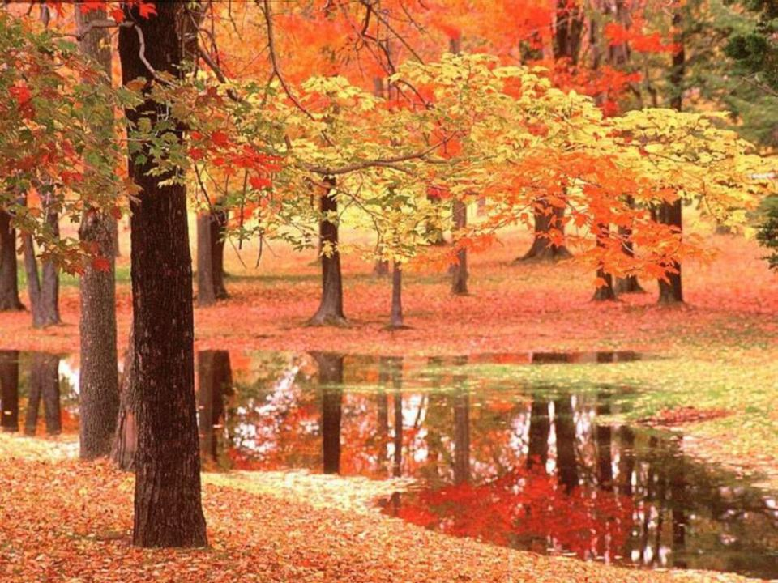

В середине октября
Лужи на дорогах.
И ребята говорят:
«В лужах листьев много!
Там гоняет листья эти
Озорной осенний ветер!»

Slide 10





Дети вышли погулять,
В лужах листья погонять.
Набросал их листопад
Очень много для ребят.
Лист один плывёт быстрее,
А другие отстают.
И Алёна с Алексеем
Ближе к лужицам идут.
Вот в азарте встали дети
В середину лужи –
Там виднее им, как ветер
Эти листья кружит.
И руками подгоняют
Дети их немножко,
Прямо в лужу опускают
Голые ладошки.

Slide 11
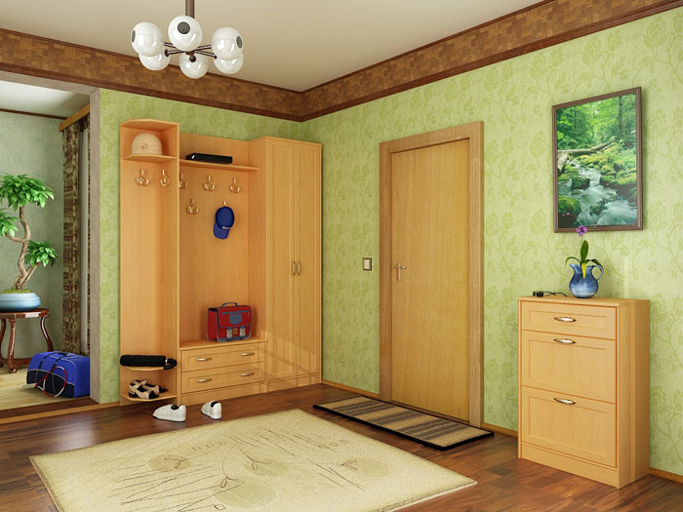


Только к вечеру ребята
Насморк получили.
«Мы же сами виноваты –
Ноги промочили!
Насморк детям не полезен,
Больше в лужи не полезем!»

Slide 12

Не выходите
без зонта,
если на улице
пасмурно!

Slide 13
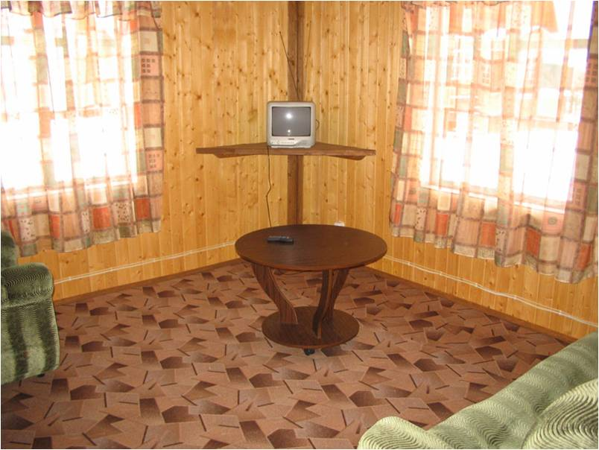
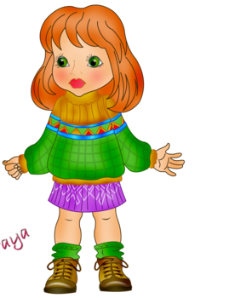


За окном – ноябрь, прохлада,
Все деревья голы.
Вдруг Лариса мне звонит
И с восторгом говорит:
«В зоопарке с фотовспышкой
Я сняла енота!
Приходи ко мне, Иришка!
Дам тебе я фото!»
Я беру альбом для фото
И бегу к Лариске.

Slide 14
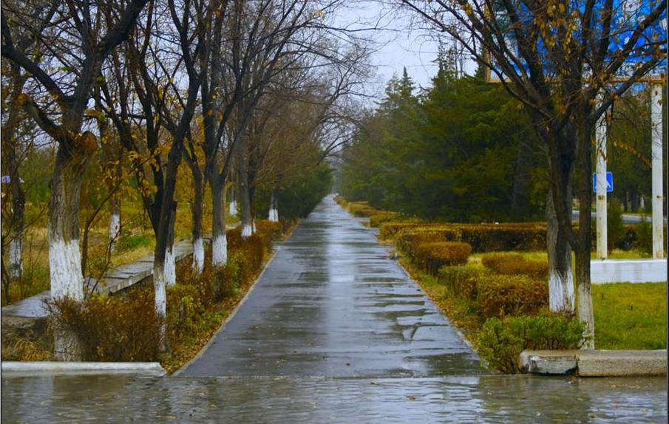


За окно не посмотрела
(Там был в тучах горизонт),
Быстро в гости полетела
И забыла я про зонт.
А живёт от нас Лариска
Через три квартала,
И идти туда не близко.
Я под дождь попала!

Slide 15
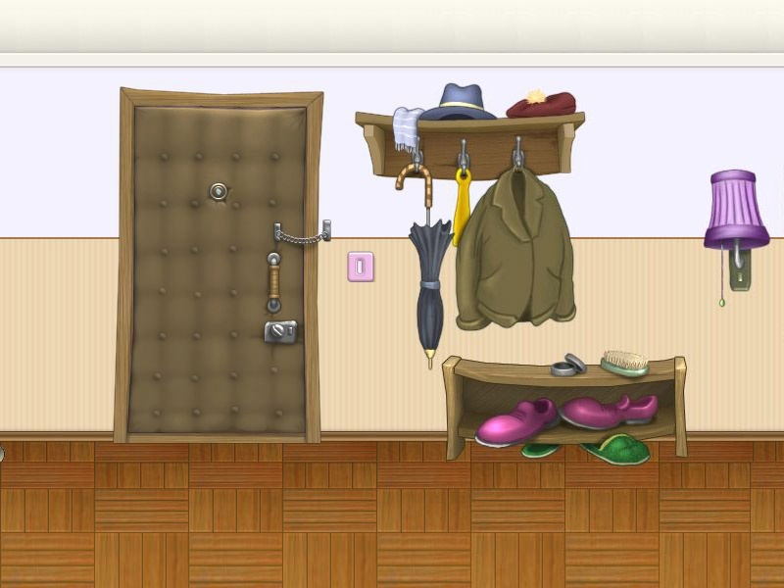
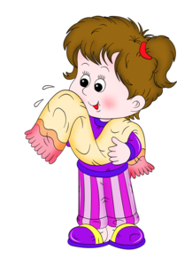
Мокрой я пришла к подруге,
Куртка влажная и юбка.
Мне уже и не до фото –
Просто высохнуть охота!
Хоть в гостях я обсушилась,
Всё же сильно простудилась!

Slide 16
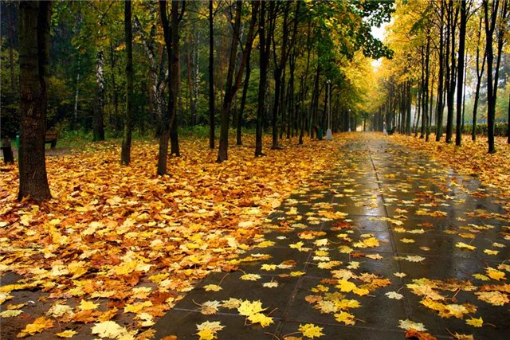

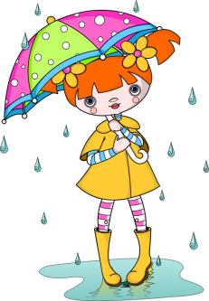
Если тёмный горизонт,
Осень и прохлада,
Обязательно нам зонт
Брать с собою надо!

Slide 17

Осенью
не ходите без
головного убора!

Slide 18
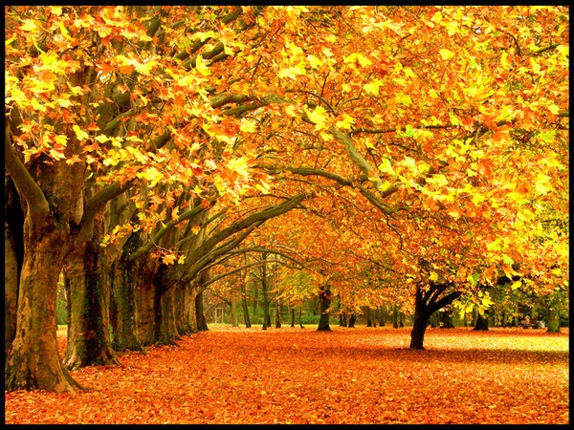
Вот и наступила осень,
За окном всего плюс восемь.
Птицы к югу улетели,
С клёнов листья облетели.

Slide 19
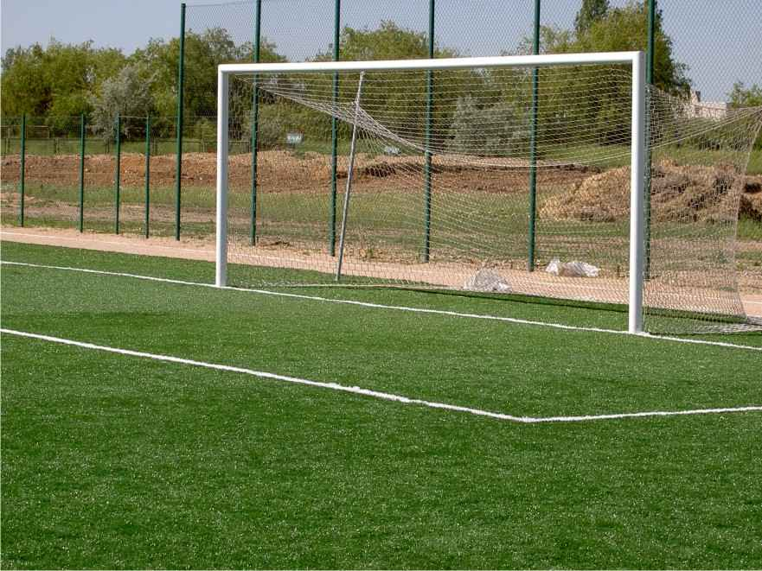



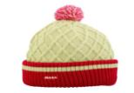
Во дворе гоняют мяч
Петя, Коля и Никита.
После пары передач
Два гола уже забито!
Нападающий Никита
С головою непокрытой
Лихо бегает по полю,
В тёплых шапках –
Петя с Колей.

Slide 20
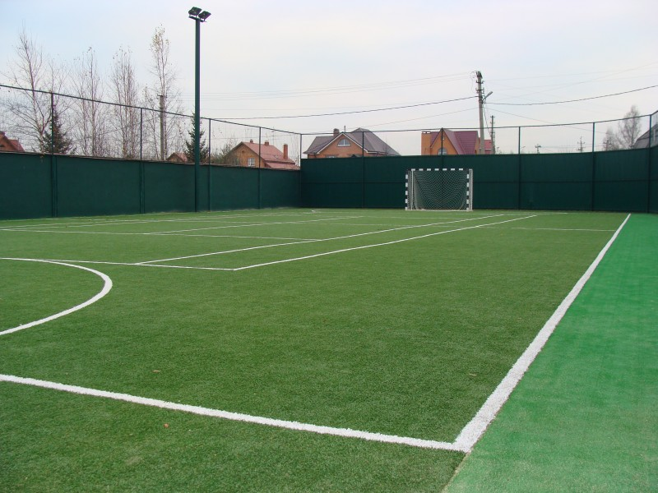





У Никиты голова
Забивает хорошо.
Счёт уже четыре – два,
Только дождик вдруг пошёл
И подул осенний ветер,
Листья закружил по полю.
Шапочку на уши Петя
Натянул, за ним и Коля.

Slide 21





А распаренный Никита
(Бегал много очень)
Сел передохнуть на плиты,
Охладиться хочет.
«Что-то холодно ушам,
В волосы забрался ветер.
Не пора ли по домам?» –
Говорит он Коле с Петей.

Slide 22
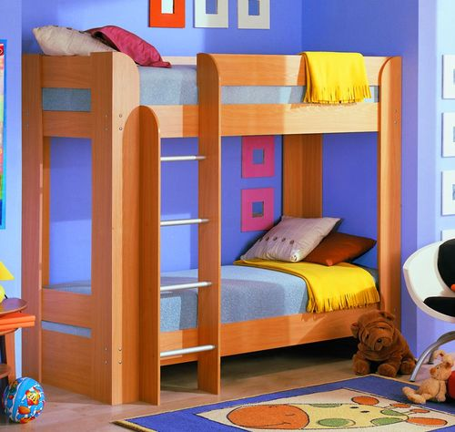




Вот и заболел Никита,
Простудил он уши.
Мама говорит сердито:
«Ты меня не слушал,
Ты без шапки убежал,
Оттого и захворал!
Ты с собой в осенний день
Шапочку бери всегда.
Станет ветрено – надень!
На пороге холода!»

Slide 23
Осенью
нельзя купаться,
потому что вода
холодная!

Slide 24
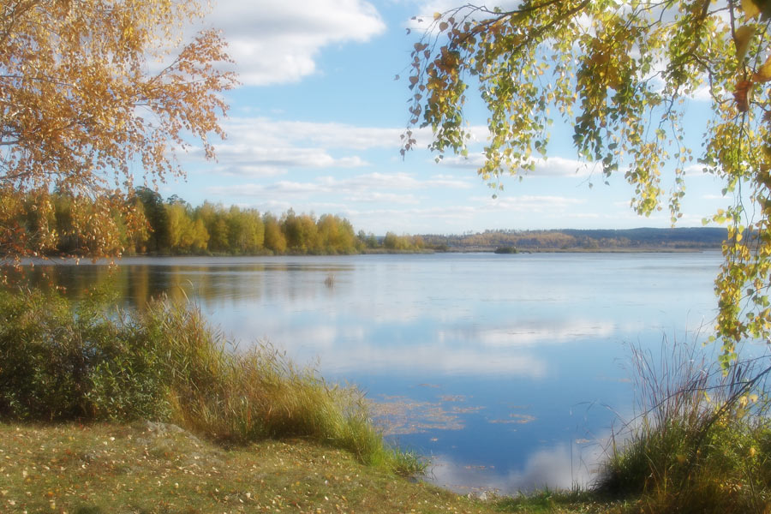
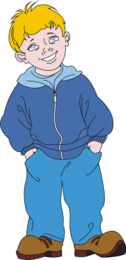

В середине сентября
За окошком двадцать пять,
И ребята говорят:
«Лето к нам пришло опять!
Как в июле, можно, братцы,
В нашем озере купаться!»

Slide 25


Побоялись Миша, Слава
Сразу в воду залезать,
Ну а Костя хочет браво
«Класс» ребятам показать.
В воду он вошёл один,
Грудь и плечи намочил.
Но внезапно Константин,
Словно мячик, подскочил!
Объяснил ребятам Костя:
«Ледяная здесь вода!
Холод прямо ломит кости,
Вы не плавайте сюда!
Быстро к дому побежим,
Буду согреваться!
Могут разве что моржи
Осенью купаться!»

Slide 26

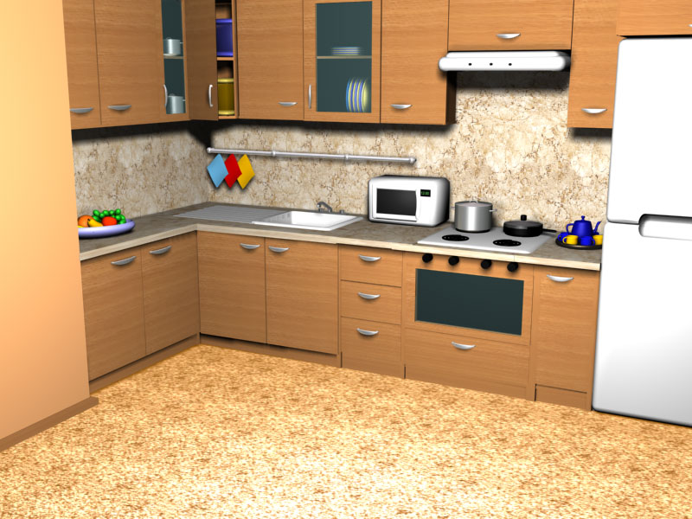

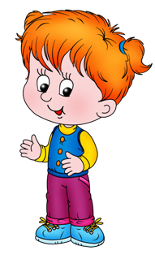


Хоть и выпил дома чаю
Он с сестрёнкой Ниной,
Вскоре Костя замечает:
У него ангина!

Slide 27
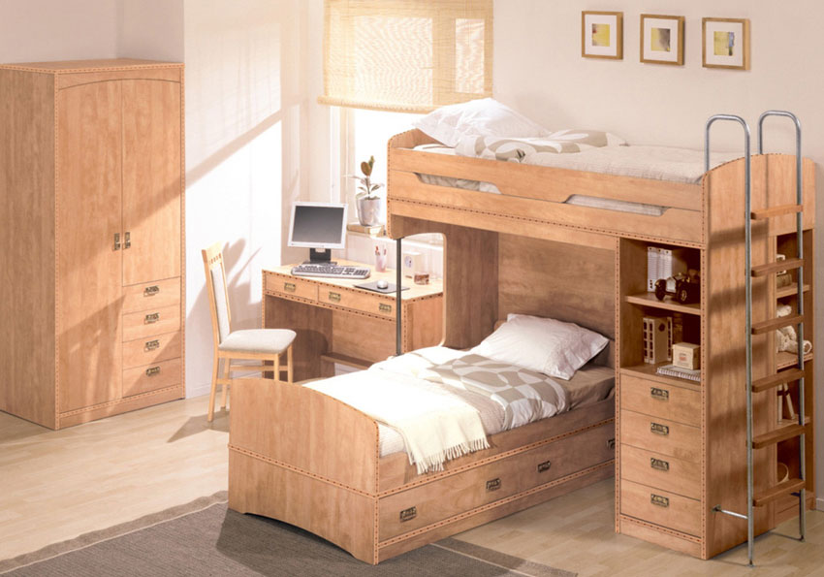

Костя говорит сестре:
«Знай, купаться в сентябре
Можно лишь на юге,
Не у нас в округе!
Если осенью купаться,
Можно получить простуду.
Чтобы мне не простужаться,
Больше я «моржом» не буду!»

Slide 28
В ноябре
одевайтесь
по-зимнему!

Slide 29


Собирается Антоша
В гости к Ане и Алёше.
Видит – ласковое солнце
Светит весело в оконце.
«Я отправлюсь в лёгкой куртке
В гости к Лёше и Анютке,
Шарф пока не нужен тоже!» –
Твёрдо убеждён Антоша.

Slide 30
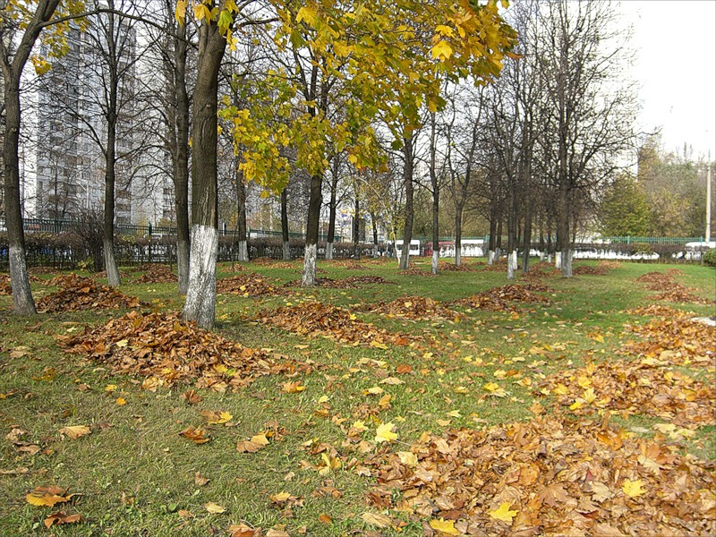

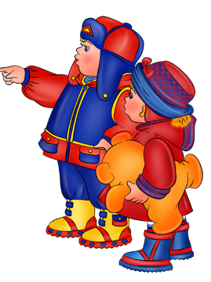


Гости два часа играли
Дома у сестры и брата,
А потом игрушки взяли
И во двор пошли ребята.
Во дворе – противный ветер,
Снежная пороша.
Все тепло одеты дети,
Только не Антоша!

Slide 31
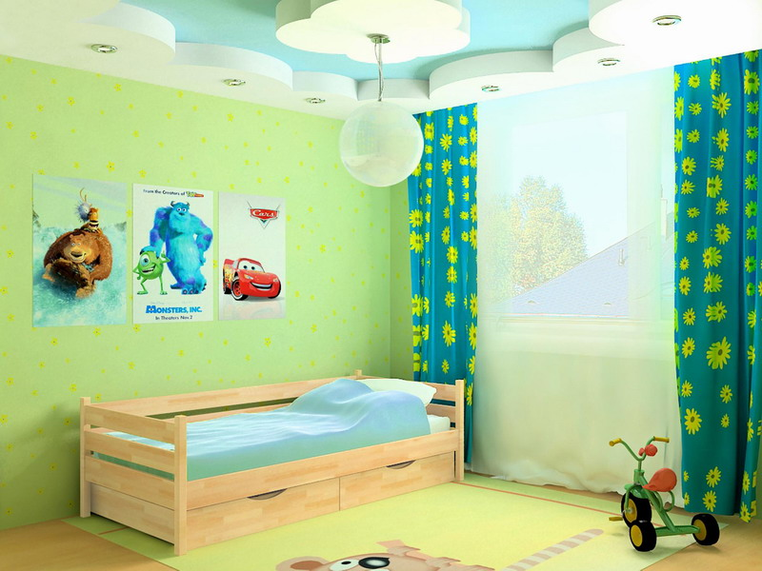
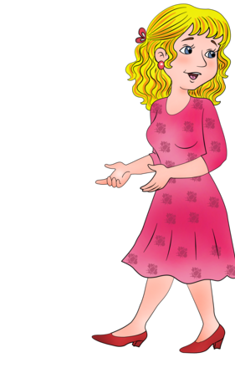

Объяснила мама сыну:
«Ты замёрз, схватил ангину.
В ноябре в прохладный день
Шарф и шапочку надень.
Не забудь про пуховик,
А не то замёрзнешь вмиг!»
Болен к вечеру Антон
И с трудом глотает он.
Горло у него болит
И потерян аппетит.

Slide 32
Не гуляйте
под дождём!

Slide 33



Осторожная Анютка
Говорит мне: «Ах, Андрей!
Мы промокнем не на шутку,
Побежим домой скорей!»
Отвечаю я сестре:
«Подожди, не кисни!
Очень много во дворе
Разноцветных листьев!
Их побольше соберём,
А потом домой пойдём!»
Мы с сестрой домой идём,
Только почему-то
Оказались под дождём
Мы вдвоём с Анютой.
Школа

Slide 34




Чтоб поделки выполнять,
Нужно листья собирать!
Ведь природных материалов
Нужно для труда немало!
Собираем под дождём
Листики, каштаны,
Ищем жёлуди вдвоём
Мы с Анюткой рьяно.

Slide 35
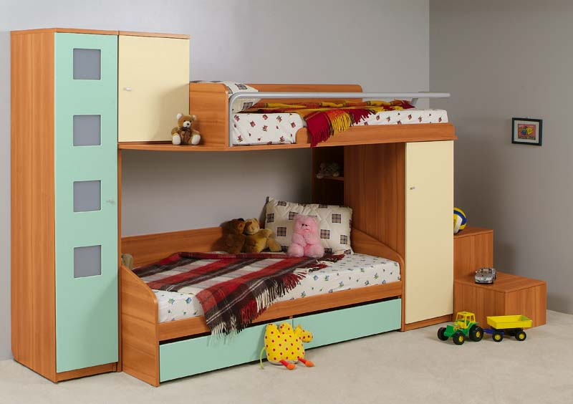








Мы решили, что не будем
Под дождём с сестрой гулять.
Скажем «Нет» теперь простуде,
Будем дождь пережидать!
Не пойдём уже на труд
И не смастерим поделки.
Нас теперь таблетки ждут,
Градусник, компрессы, грелки.
Хоть и много мы с Анютой
Листиков набрали,
К вечеру мы почему-то
Вместе захворали!

Slide 36
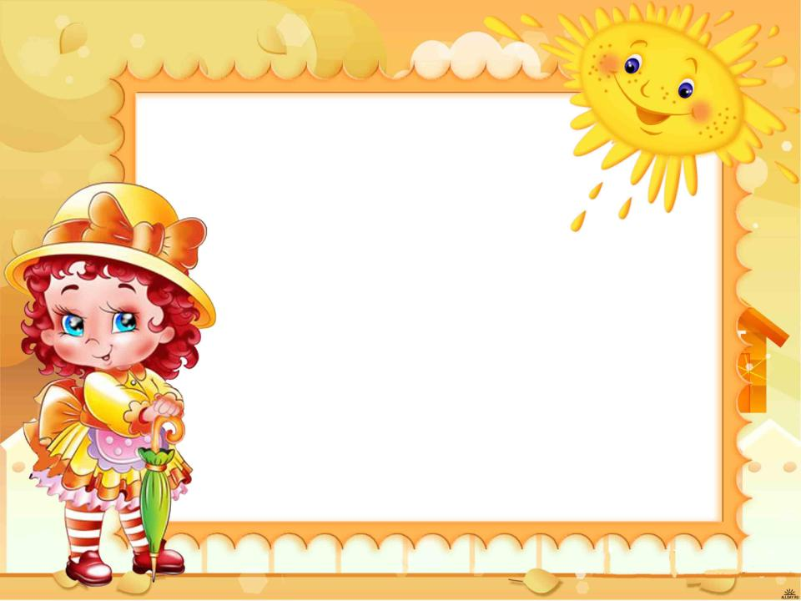
А теперь, друзья,
ответьте на мои вопросы!

Slide 37








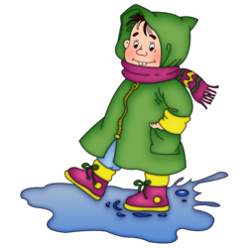



Что перепутал художник?

Slide 38


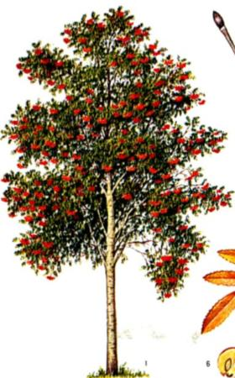

С какого дерева веточка в руках у Алёши?

Slide 39
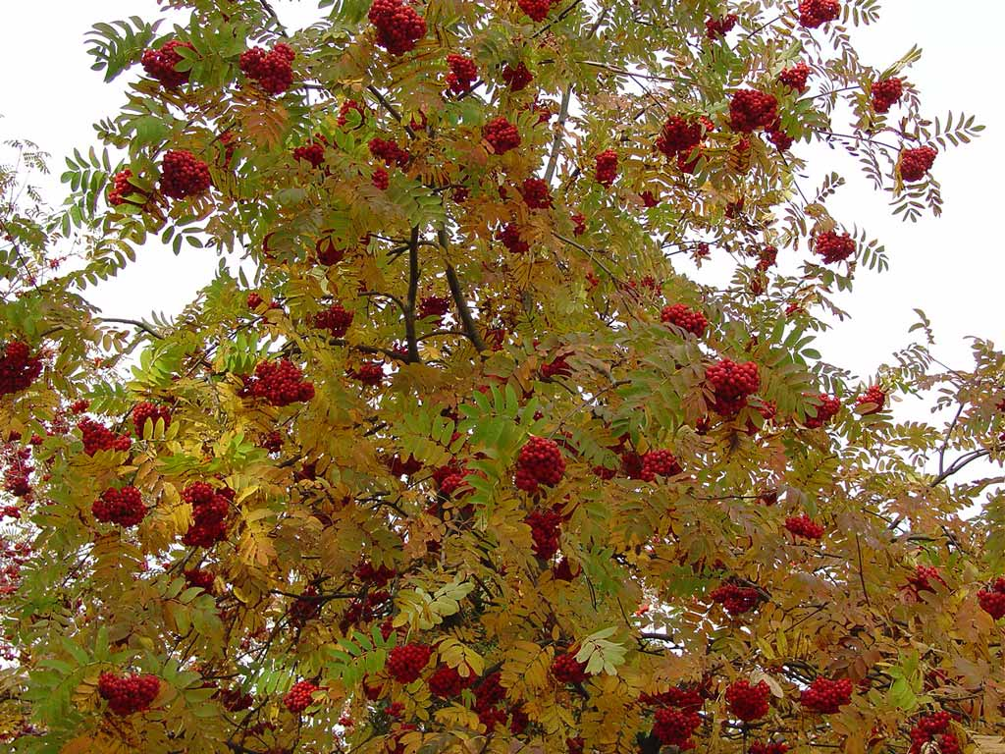
Красненькую ягоду
Мне дала рябина.
Думал я, что сладкую,
А она - как хина.
То ли эта ягодка
Просто не дозрела,
То ль рябина хитрая
Подшутить хотела?

Slide 40



С какого дерева лист в руках у Иришки?

Slide 41
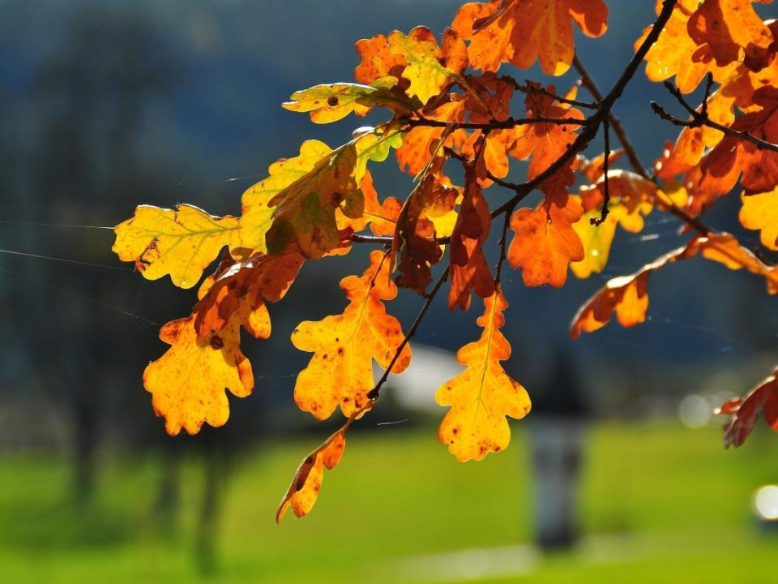
И гадать не надо даже -
Тут же, сразу назовем,
Если только кто подскажет
То, что жёлуди на нем!

Slide 42

Молодцы!!!
Презентацию составила Щедрова Е.В.,
воспитатель МДОУ №16 г. Северодвинска
Стихи Г.Шалаевой (в сокращении)
Клипарт: www.lenagold.ru
www.forum.materinstvo.ru (спасибо авторам
отрисовок)
Для сайта – viki.rdf.ru

